Slide 1
Rilascio dei passaporti tecnici online
Guida per i concorrenti, i concorrenti conduttori, i noleggiatori/preparatori e per le scuderie
Evelina Martoriello
ACI Informatica S.p.A. Direzione Demand

Slide 2
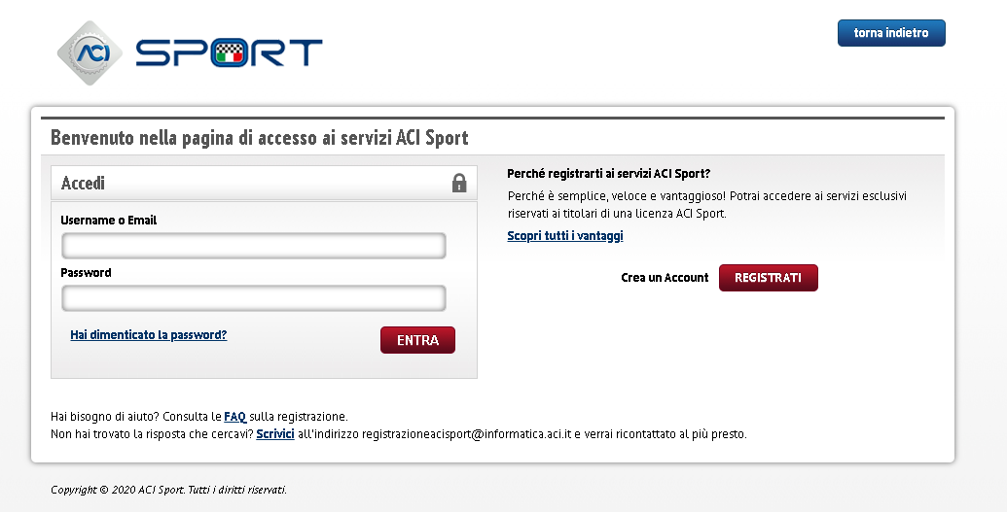
Collegamento all’Area Riservata
Accesso al sito di ACI SPORT www.acisport.it
Cliccando su AREA RISERVATA, si atterra sulla pagina del login o della registrazione.
Per chi non si è mai registrato, è necessario effettuare la registrazione, cliccando su
Per chi ha già effettuato la registrazione, è possibile accedere con le proprie credenziali (username e password), cliccando su
Rilascio dei passaporti tecnici online

Slide 3
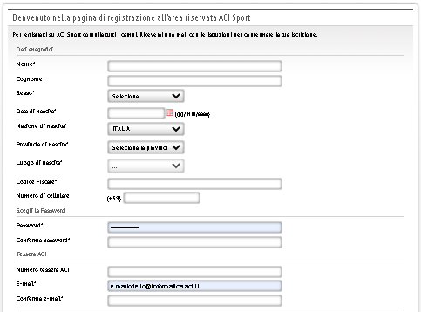
Problemi di accesso all’Area Riservata
Per tutti i problemi relativi:
alla registrazione;
al recupero della username;
al recupero della password;
alla variazione dell’indirizzo mail con cui si conferma la propria identità;
Inviare una mail a:
registrazioneacisport@informatica.aci.it
Specificando:
il problema rilevato;
il proprio nominativo;
il proprio codice fiscale;
l’eventuale indirizzo mail inattivo.
Rilascio dei passaporti tecnici online

Slide 4
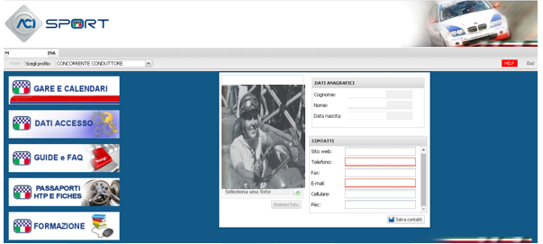
Area Riservata
Profilo da selezionare:
CONCORRENTE CONDUTTORE (per chi ha una licenza di concorrente/concorrente conduttore)
NOLEGGIATORE/PREPARATORE (per chi ha una licenza di noleggiatore/preparatore)
SCUDERIA (per chi ha una licenza di scuderia)
Se non ancora caricata, inserire la foto, che compare poi sulla plastica e sulle schede di identificazione e ricognizione, cliccando su:
Verificare la correttezza dei CONTATTI, che possono essere aggiornati, cliccando su:
Rilascio dei passaporti tecnici online

Slide 5
Passaporti tecnici
Cliccare sul bottone
Cosa posso fare:
Richiedere un nuovo passaporto tecnico;
Consultare il mio passaporto tecnico;
Stampare il mio passaporto tecnico;
Rinnovare il mio passaporto tecnico (vedi apposita guida online).
Cosa occorre:
La licenza in corso di validità.
Rilascio dei passaporti tecnici online

Slide 6
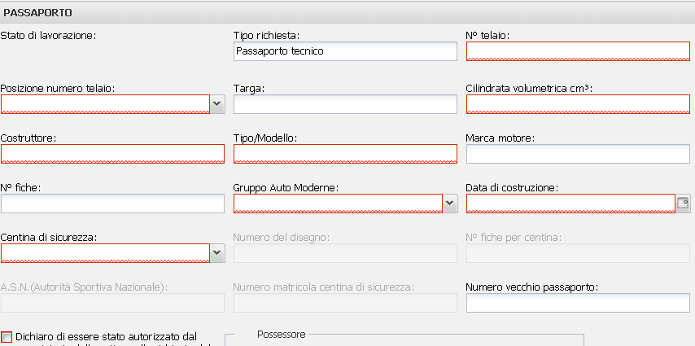
Richiedere un nuovo passaporto tecnico
Cliccare su:
Nuova Richiesta
Passaporto tecnico
Nuovo
Riempire la pagina dei dati:
In rosso i campi obbligatori
Procedere con:
Rilascio dei passaporti tecnici online

Slide 7
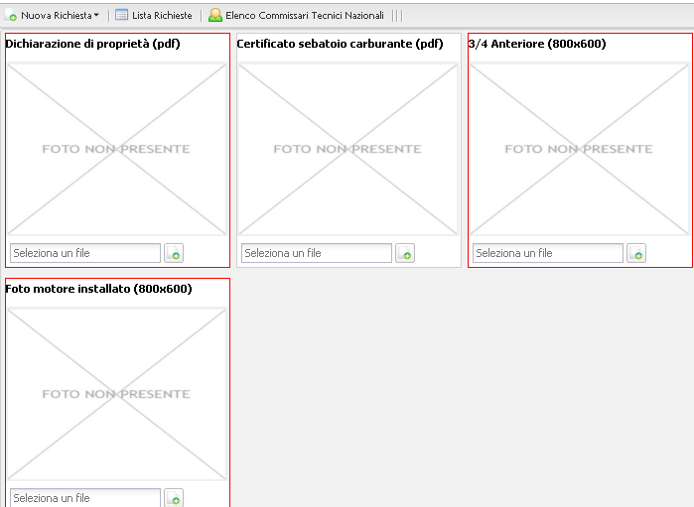
Inserire le foto e gli allegati
Inserire le foto richieste:
Le foto variano in base al GRUPPO inserito nella pagina precedente;
Quelle obbligatorie sono cerchiate di rosso;
Il formato ammesso è JPG/JPEG;
La misura ammessa è 800X600 pixel;
E’ possibile ritagliare l’immagine.
Inserire gli allegati richiesti:
Quelli obbligatori sono cerchiati di rosso;
Il formato ammesso è PDF.
Procedere con:
Rilascio dei passaporti tecnici online

Slide 8
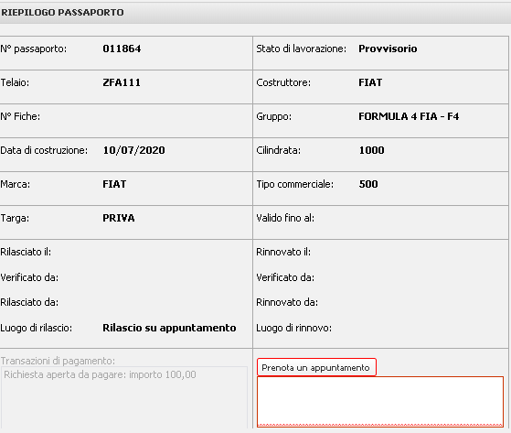
Prenotare un appuntamento
Stato del passaporto:
PROVVISORIO
Prenota un appuntamento
Cliccando su ‘Prenota un appuntamento’ si aprirà una nuova finestra con a sinistra i dettagli dell’appuntamento.
Rilascio dei passaporti tecnici online

Slide 9
Tipologia di appuntamenti
Ci sono due tipologie di appuntamenti:
APPUNTAMENTO IN STRUTTURA, al costo di €150,00, inserito da un commissario tecnico nell’applicazione e che prevede la partecipazione di più vetture.
APPUNTAMENTO LIBERO, al costo di €300,00, inserito da un commissario tecnico nell’applicazione dopo aver raggiunto un accordo con il proprietario della vettura e che prevede la partecipazione di una sola vettura.
Se ci si accorda tra almeno 5 persone, si può richiedere un appuntamento in struttura, pagando ciascuno €150,00, piuttosto che avere un appuntamento libero al costo di €300,00, ciascuno.
Rilascio dei passaporti tecnici online

Slide 10
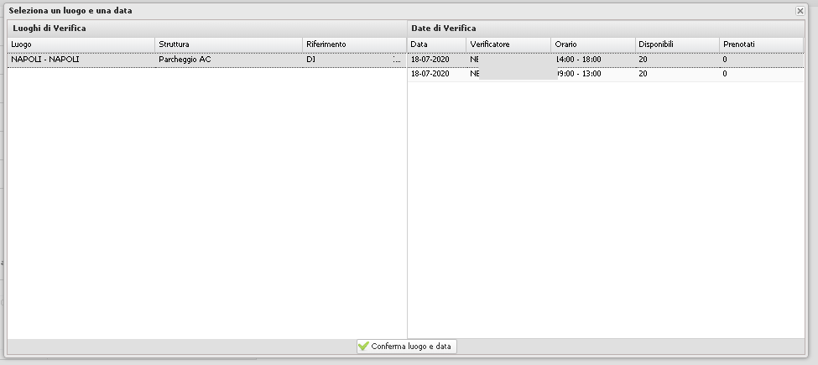
Prenotare un appuntamento in struttura
Cliccare su:
Luoghi di verifica, a sinistra, relativo al luogo scelto; a questo punto si visualizzano le date e gli orari a destra
Cliccare su:
Date di verifica, a destra, selezionando la data e la fascia oraria
Dopo la selezione bisogna cliccare su:
Conferma luogo e data.
Procedere con:
Rilascio dei passaporti tecnici online

Slide 11
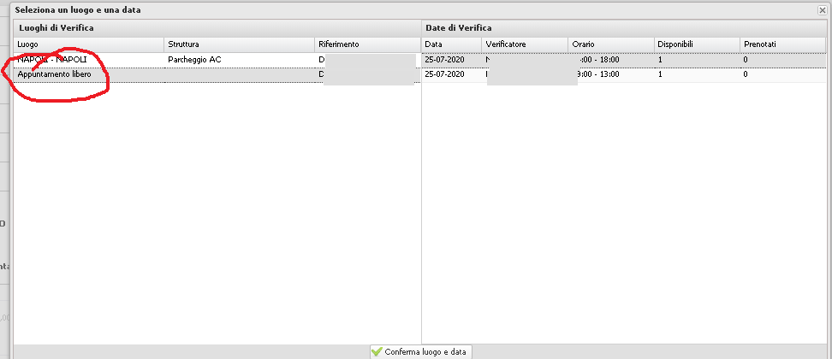
Prenotare un appuntamento libero
Cliccare su:
Luoghi di verifica, a sinistra; sull’Appuntamento libero concordato con il CT, a questo punto si visualizzano data ed ora a destra
Cliccare su:
Date di verifica, a destra, selezionando la data e la fascia oraria
Dopo la selezione bisogna cliccare su:
Conferma luogo e data.
Rilascio dei passaporti tecnici online

Slide 12
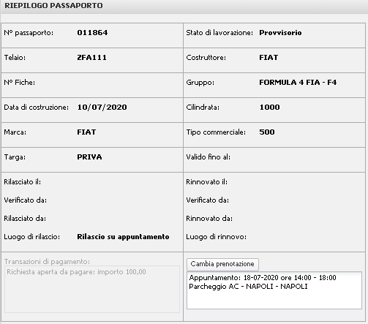
Cambiare una prenotazione
Nella pagina del Riepilogo del Passaporto Tecnico, in basso a destra, è possibile cambiare la propria prenotazione, cliccando su Cambia prenotazione.
Sarà proposta la medesima finestra della prenotazione e lo stesso iter procedurale.
ATTENZIONE:
dopo l’operazione di pagamento tale funzione non sarà più disponibile
Rilascio dei passaporti tecnici online

Slide 13
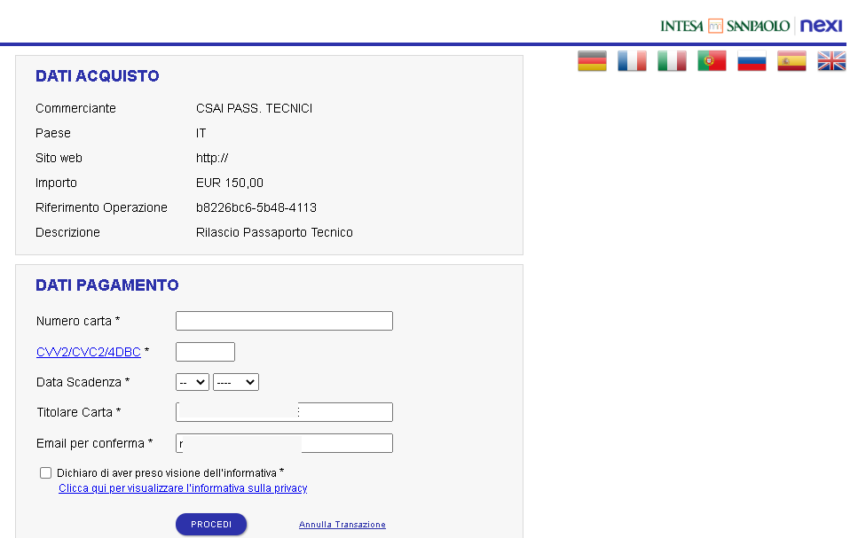
Pagare un passaporto tecnico
Tipologia di pagamento:
Solo tramite Carta di Credito
Se l’operazione del pagamento va a buon fine, viene comunicato, via mail, il nuovo numero di passaporto assegnato e la conferma del luogo e della data dell’appuntamento per le verifiche della vettura.
Attenzione: leggere bene l’informativa proposta ed effettuare tutte le selezioni richieste.
Dal momento che le operazioni di pagamento vengono effettuate su piattaforme bancarie con un alto livello di sicurezza, premunirsi in anticipo, presso il proprio istituto di credito, del 3D Code.
Rilascio dei passaporti tecnici online

Slide 14
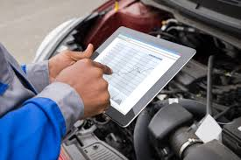
Cosa fare dopo aver pagato il passaporto tecnico
Bisogna recarsi al luogo dell’appuntamento nel giorno e nell’ora fissati
Il CT verifica la vettura e se risulta tutto conforme, appone l’Etichetta ACI
A seguire ci sarà la validazione finale ed il passaporto passerà nello stato di:
Rilasciato
A questo punto......
Rilascio dei passaporti tecnici online

Slide 15
Si parte........
Rilascio dei passaporti tecnici online

Slide 16
Consultare il mio passaporto tecnico
Cliccare sul bottone
Immediatamente è disponibile la lista delle proprie richieste
Facendo doppio click su una singola riga o cliccando su ‘Dettaglio’, si entra nella singola richiesta
Rilascio dei passaporti tecnici online

Slide 17
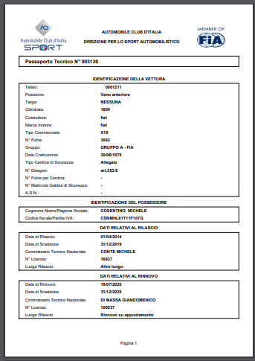
Stampare il mio passaporto tecnico
Cliccare sul bottone
Immediatamente è disponibile la lista delle proprie richieste
Facendo un click sulla riga relativa al passaporto nello stato di Rilasciato, si accende il bottone di Stampa e cliccando su di esso si potrà effettuare la stampa del proprio passaporto tecnico
Rilascio dei passaporti tecnici online

Slide 18
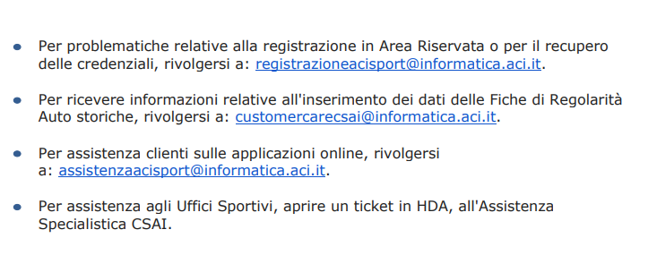
Contatti per Assistenza
Rilascio dei passaporti tecnici online

